Slide 1

Motivační teorie
Ing. Žaneta Rylková, Ph.D.
Manažerské dovednosti

Slide 2
Obsah prezentace
Definování motivace
Rozpoznání motivačních teorií
Prostor pro doplňující informace, poznámky
Notes:
csvukrs

Slide 3
Úvod
Motivace je kritickým faktorem úspěchu jednotlivce, skupiny a organizace.
Motivace zahrnuje úsilí a vytrvalost jednotlivce a směr tohoto úsilí. Zjednodušeně řečeno, motivace je vůle k provedení úkolů.
Organizace, které mohou motivovat své zaměstnance, pravděpodobněji dosáhnou svých organizačních cílů.
Notes:
csvukrs

Slide 4
Úvod
Dobře motivovaní jednotlivci jsou běžně považováni za:
  Důslední v práci
  Představitelé energie a nadšení
  Často požadují a přijímají další odpovědnost
  Jsou více ochotní přijmout organizační změny
Notes:
csvukrs

Slide 5
Úvod
Naproti tomu zaměstnanci, kteří jsou demotivováni, mohou:
  Vypadat apaticky
  Považovat problémy za nepřekonatelné překážky pokroku
  Mít špatné záznamy o docházce a času
  Nespolupracovat
  Být odolní vůči změnám
Notes:
csvukrs

Slide 6
Motivační školy myšlení
Teorie motivace byla vyvinuta, hlavně ve Spojených státech, na základě empirických výzkumných aktivit.
Notes:
csvukrs

Slide 7
Motivační školy myšlení
Obecně lze říci, že většina modelů a přístupů k motivaci lze kategorizovat jako obsahové nebo procesní teorie.
Teorie motivace obsahu se snaží identifikovat a vysvětlit faktory, které podněcují nebo motivují lidi, zatímco teorie procesů se pokoušejí identifikovat a vysvětlit, jak jsou chování stimulována.
Notes:
csvukrs

Slide 8
Jednoduchá klasifikace motivačních teorií
Teorie obsahu | Procesní teorie
Dvoufaktorová teorie potřeb (Herzberg) | Teorie očekávání (Vroom, Porter, Lawler)
Maslowova teorie potřeb | Teorie srovnávání se (Adams)
McClellandova teorie potřeb | Teorie cílů (Locke)
Notes:
csvukrs

Slide 9
Motivační školy myšlení
Teorie motivace navíc pocházejí buď z behaviouralistických teorií, které tvrdí, že lidské chování je považováno za reflexivní a instinktivní, odezva na určité environmentální pozitivní nebo negativní podněty, nebo kognitivní teorie, které předpokládají, že si lidé uvědomují své cíle a své chování jednat racionálně a účelně.
Notes:
csvukrs

Slide 10
Motivační školy myšlení
Teorie modifikace chování je často spojována jak s motivací, tak s učením. Obecně naznačuje, že chování je funkcí jeho důsledků, tj. výsledek konkrétního chování bude mít vliv na povahu budoucího chování.
Pozitivní i negativní posílení může zvýšit sílu chování, protože lidé často kladně reagují na povzbuzení zpětné vazby a / nebo zvažují změnu svého chování, pokud to vede k negativní zpětné vazbě.
Notes:
csvukrs

Slide 11
Teorie očekávání
Tvrdí, že lidé jednají podle svých vědomých očekávání, že určité chování povede ke konkrétním žádoucím cílům.
Vroom (1964), americký psycholog, vývojář vytvářející systematickou vysvětlující teorii motivace na pracovišti. Tvrdí, že motivace chovat se určitým způsobem je určována očekáváním jednotlivce, že chování povede k určitému výsledku, znásobenému preferencí nebo valencí, kterou má daná osoba k tomuto výsledku.
Notes:
csvukrs

Slide 12
Teorie očekávání
Vroom argumentuje, že lidské chování je řízeno subjektivní pravděpodobností, což je očekávání jednotlivce, že jeho chování povede ke konkrétnímu výsledku. Prostě rovnice očekávání je:
Tato teorie jasně zdůrazňuje, že je důležité, aby organizace zajistily, že „poskytované odměny jsou ty odměny, které si příjemci zaslouží a chtějí“.
Předpokládá se, že úroveň motivace, kterou jednotlivec zobrazuje, vyplývá z procesu vědomého rozhodování jednotlivce: racionální odhad pravděpodobných výsledků jejich chování.
Notes:
csvukrs

Slide 13
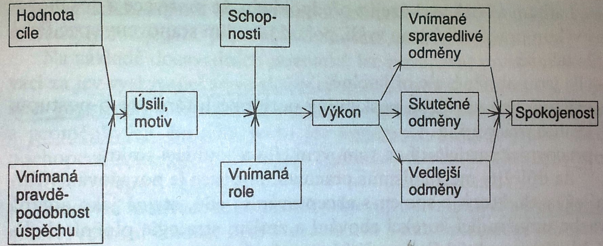
Teorie L. W. Portera a E. Lawlera
Shodě jako Vroom – Hodnota cíle nebo odměny a subjektivně vnímaná míra pravděpodobnosti, s níž je možné dosažení cíle, vede k vynaložení určitého úsilí (síly nebo motivace).
Úsilí závislé na tom, jak jedinec vnímá svoji profesionální roli a na jeho schopnostech.
Odměny determinují spokojenost pracovníka.
Rymeš, 2003, s. 105
Notes:
csvukrs

Slide 14
Teorie L. W. Portera a E. Lawlera
Čtyři faktory, které ovlivňují úsilí a plnění úkolů:
  hodnota, význam odměn pro jednotlivé pracovníky
  pravděpodobnost, že odměny budou odrážet úsilí v podobě, v jaké to vnímají jednotliví pracovníci
  individuální charakteristiky, jako je inteligence, znalost věci a dovednosti
  vnímání role – co jednotliví pracovníci chtějí dělat nebo co si myslí, že se od nich žádá, aby dělali.
Notes:
csvukrs

Slide 15
Teorie L. W. Portera a E. Lawlera
Zobrazuje složitější model očekávání.
Model doplňuje existující teorii tím, že naznačuje, že výkon je produktem nejen úsilí, ale také schopností a charakteristik jednotlivce spolu s vnímáním rolí jednotlivce.
To dodává jistý intuitivní realismus.
Notes:
csvukrs

Slide 16
Teorie L. W. Portera a E. Lawlera
Dobrý výkon vede ke dvěma druhům odměn:
  Vnitřní odměny, které jsou nehmotné a zakotvené v samotné práci, jako je pocit úspěchu nebo pokroku, uznání a angažovaná odpovědnost, a
  Vnější odměny, které jsou hmatatelnější a vnější pro samotnou práci, včetně odměn a pracovních podmínek.
Notes:
csvukrs

Slide 17
Teorie očekávání
Obsahuje řadu důležitých předpokladů, které zahrnují:
  Uvědomění si, že individuální chování je ovlivněno různými osobními a environmentálními faktory,
  Jednotlivec provádí řadu rozhodnutí nebo rozhodnutí o svém chování a v tomto procesu jedná racionálně, přičemž bere na vědomí takové dostupné informace.
  Jednotlivci se liší, a tudíž máme celou řadu různých potřeb, pohonů a zdrojů motivace. Takže to, co funguje pro jednoho, nemusí pro jiného jednotlivce.
Notes:
csvukrs

Slide 18
Teorie potřeb
Bylo argumentováno, že lidé sdílejí řadu hierarchicky souvisejících potřeb, které budou působit jako zdroj motivace.
Snad nejčastěji citovanou teorií potřeb je Maslowova hierarchie potřeb.
Notes:
csvukrs

Slide 19
Teorie potřeb
Maslow, sociolog, v roce 1943, navrhl, že jednotlivci jsou motivováni k uspokojení souboru potřeb, které jsou hierarchicky řazeny podle jejich výtečnosti.
Proto jsou naše nejzákladnější požadavky na jídlo a pití dodržovány za každou cenu, dokud není tato potřeba uspokojena. Když jsou splněny tyto základní fyziologické potřeby, zaměříme pozornost na hledání potřeb vyššího řádu, bezpečnosti. Dalšího naplnění je pak dosaženo spojením s ostatními. Jednotlivci, kteří požívají dostatečné fyziologické, bezpečnostní a sociální příslušnosti, mohou být poté motivováni k tomu, aby hledali úctu druhých a sebeúctu. Nakonec se pokusíme o seberealizaci, realizaci našeho potenciálu a dosažení něčeho, co přesahuje bezprostřední potřeby těla a našeho sociálního kruhu.
Notes:
csvukrs

Slide 20
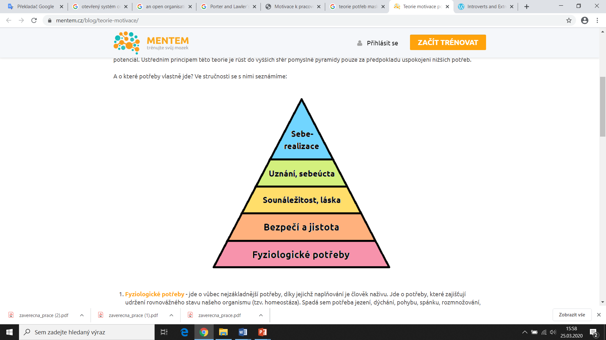
Teorie potřeb
Maslow
Zdroj: https://www.mentem.cz/blog/teorie-motivace/
Pětici potřeb rozdělil Maslow ještě na dvě skupiny – na potřeby nedostatkové a potřeby růstové. Do nedostatkových patří 1. až 4. skupina potřeb a daly by se shrnout jako ty, díky nimž si uchováváme fyzickou a psychickou pohodu. Do růstových potřeb patří 5. skupina –seberealizace, tedy rozvoj potenciálu, touha po vědění, duchovnu a estetice. Růstové se nazývají proto, že nám dávají možnost přesáhnout sami sebe.
Notes:
csvukrs

Slide 21
Teorie potřeb
Maslow také navrhl, že svoboda dotazování a projevu a potřeba poznání a porozumění jsou základní předpoklady pro uspokojení ostatních potřeb.
Model také naznačuje, že jakmile jsou uspokojeny potřeby na nižší úrovni, již neslouží jako zdroj motivace. Aby byli jednotlivci motivováni, musí jim být poskytnuta příležitost k uspokojení potřeby na další úrovni v hierarchii.
Notes:
csvukrs

Slide 22
Teorie potřeb
Teorie potřeb McClelland
  Možná větší význam a potenciální hodnota pro manažery a akademiky, kteří se snaží pochopit motivaci na pracovišti, je práce McClellanda.
  Teorie úspěchu McClellanda (1961) identifikuje tři základní potřeby, které lidé rozvíjejí a získávají ze svých životních zkušeností:
    Sounáležitost - přátelské, kooperativní vztahy s ostatními pracovníky → sociálně orientovaný typ manažera se zájmem o práci se skupinou.
    Prosazení se a poziční vliv - potřeba dominantního, silnějšího či významnějšího postavení → typická charakteristika manažerské profese.
    Úspěšné uplatnění - potřeba rozhodování, tvůrčí práce, inovace → vázána na nerutinní činnost, úspěch v soutěži s ostatními.
Notes:
csvukrs

Slide 23
Vnitřní a vnější motivační faktory: Herzberg
Snad jedním z nejvýznamnějších příspěvků k teorii a praxi motivace je práce Herzberga.
Herzbergova (1968) dvoufaktorová teorie zaměřená na vnitřní a vnější motivační faktory a výrazně přispívá k našemu chápání toho, co motivuje lidi na pracovišti.
Notes:
csvukrs

Slide 24
Vnitřní a vnější motivační faktory: Herzberg
Hygienické faktory jsou vnější, nejsou přímo součástí samotné práce a zahrnují faktory, jako jsou mzda, jistota zaměstnání, pracovní podmínky, firemní politika.
Navrhuje se například, že pokud mzdy zaměstnance nejsou tak vysoké, jak se zaměstnanec domnívá, mohlo by to vést k nespokojenosti. Pokud jsou však mzdy zaměstnance považovány za dobré, nebude to samo o sobě nijak zvlášť motivovat, ani je plně uspokojovat. Tyto kontextové faktory nemohou motivaci udržet, i když mohou vést ke stavu osobní spokojenosti.
Notes:
csvukrs

Slide 25
Vnitřní a vnější motivační faktory: Herzberg
Hygienické faktory (vnější) | Motivační faktory (vnitřní)
Politika podniku | Pocit úspěchu
Vztah s nadřízenými | Uznání
Pracovní podmínky | Samotná náplň práce
Odměny, plat | Zodpovědnost
Vztah se spolupracovníky | Povýšení, rozvoj
Pracovní pozice | Osobní růst
Jistota práce
Notes:
csvukrs

Slide 26
Vnitřní a vnější motivační faktory: Herzberg
Teorie dvou faktorů naznačuje, že vyhlídky na získání vnitřních odměn (očekávání) budou s větší pravděpodobností motivovat jednotlivce než přijímání vnějších odměn (jako jsou zlepšené pracovní podmínky, jistota zaměstnání nebo zlepšení platů). Zvýšení platů a další hygienické faktory mohou být z krátkodobého hlediska považovány za výhodné, ale Herzberg navrhuje, že mají jen malý vliv na trvalou motivaci na pracovišti. Příležitost k osobnímu postupu, uznání, zvýšená odpovědnost za výsledek jednotlivce nebo snaha skupiny a povaha samotné práce (možná povzbuzující, zajímavá, zahrnující rozmanitost) poslouží k motivaci na trvalém a udržitelném základě.
Notes:
csvukrs

Slide 27
Teorie cílů a sebemotivace
Zdá se, že četné studie podporují Lockeovu koncepci (1968) a stanovení cílů je nyní v organizacích populární technikou.
Notes:
csvukrs

Slide 28
Teorie cílů a sebemotivace
Ačkoli je ve většině organizací trochu formálnější, může to být o něco více, než mít „seznam cílů“ věcí, které mají být dosaženy. Sebehodnocení a hodnocení cílů je zásadní. Locke a Latham (2006) tvrdí, že pokud jednotlivci nebo týmy zjistí, že jejich výkon nedosahuje svých cílů, jsou motivováni k tomu, aby projevili zvýšené úsilí nebo změnili svůj přístup.
Pro dosažení úspěchu se tvrdí, že cíle by měly být SMART.
Notes:
csvukrs

Slide 29
Teorie cílů a sebemotivace
Toto je užitečná a často používaná zkratka, obecná charakteristika cílů, kde:
  S - specifické (a může také znamenat významné)
  M - měřitelný (smysluplný a motivační)
  A - dohodnutý (dosažitelné, přijatelné, zaměřené na akci)
  R - realistický (relevantní, přiměřený, odměňující, orientovaný na výsledky)
  T - související s časem (časově vázané, včasné, hmatatelné, sledovatelné).
Notes:
csvukrs

Slide 30
Teorie spravedlnosti
Teorie spravedlnosti, Adams (1963), nám dává zvláště užitečný, i když jednoduchý, vhled do vztahu mezi odměnami a pravděpodobným uspokojením, které z nich jednotlivci získají.
Odměny a zacházení s ostatními také ovlivňují úroveň spokojenosti jednotlivců.
Například tam, kde jsou vysoká očekávání, pokud není dosaženo požadovaného výsledku, mohou se jednotlivci cítit touto zkušeností frustrovaní nebo dokonce podvedeni.
Notes:
csvukrs

Slide 31
Teorie spravedlnosti
Tento pocit nespravedlnosti nebo nerovnosti může vyústit v nespokojenost a demotivaci.
Adamův model obsahuje tři klíčové komponenty:
  Vstupy (úsilí jednotlivce)
  Výstupy (vlastní a vnější odměny organizace)
  Porovnání s ostatními
Notes:
csvukrs

Slide 32
Teorie spravedlnosti
Teorie spravedlnosti naznačuje, že pokud jednotlivec zjistí, že celkové výstupy, které dostává od organizace (např. odměna, výhody, uznání) za jejich konkrétní vstupy (např. pracovní doba, výkony, kvalifikace), jsou rovny nebo vyšší , přijaté kolegy ve společnosti nebo kolegy jinde, budou situaci považovat za spravedlivou nebo dokonce příznivou.
Notes:
csvukrs

Slide 33
Teorie spravedlnosti
Opačný efekt vede k nerovnosti podceňování, kdy jsou jednotlivci motivováni ke snižování této nerovnosti. To může mít za následek snížení jejich příkonu. Taková skutečná nebo vnímaná nerovnost může také způsobit konflikt mezi jednotlivci a skupinami v rámci a napříč organizacemi.
Notes:
csvukrs

Slide 34
Generační změny, motivace a organizační chování
Generace X narozená přibližně v letech 1966 až 1981
Generace Y: Millennials, narozený přibližně 1982 k 1999
Generace Z: narozena kolem roku 2000 a nověji
Notes:
csvukrs

Slide 35
Generační změny, motivace a organizační chování
Generace X narozená přibližně v letech 1966 až 1981
Vyrostla v dobách ekonomické nejistoty, kde v mnoha západních zemích starší průmyslová odvětví, jako je výroba oceli, lodí a automobilů, upadaly.
Nyní jsou ve své střední kariéře, základ mnoha organizací. Říká se, že usilují o větší rovnováhu mezi pracovním a soukromým životem než rodiče a jsou vůči svým zaměstnavatelům nezávislejší a méně loajální. Cení si nepřetržitého učení a jsou zaměřeni na výsledky. Zpochybňují autoritu více než předchozí generace. Práce musí být zajímavější a absence uspokojivých odměn je může demotivovat více než v předchozích generacích. Pravděpodobně budou více podnikatelští a kreativní.
Notes:
csvukrs

Slide 36
Generační změny, motivace a organizační chování
Generace Y
Jsou dobře vzdělaní, důvtipní, sebevědomí a energičtí v oblasti informačních a komunikačních technologií. Snáze pracují s rozmanitostí a kolektivní akcí. Předpokládá se, že jsou nezávislejší a sebevědomější, ale náročnější, se zaměřením na podnikatelské, neprocesní zaměření.
Notes:
csvukrs

Slide 37
Generační změny, motivace a organizační chování
Generace Z
Jsou předmětem výzkumu a průzkumu, spekulativní, vnímáni odlišně v různých zemích. Tato generace zkušených technologií, zejména mobilní telefony, smarthpony, hry a internet, často tvoří velmi raný věk.
Značnou část svého „sociálního“ času tráví komunikací přes Facebook, Instagram, WhatsApp, Snapchat a přes dalšími podobné prostředky.
Mnoho pracovních míst je méně jistých a vyžaduje větší flexibilitu.
Notes:
csvukrs

Slide 38
Hackman a Oldham charakteristický model práce
Snad nejvýznamnější příspěvky k teorii pracovního designu tvrdily, že dobře navržená práce může zvýšit motivaci zaměstnanců. Jejich práce čerpala z teoretických argumentů shrnutých dříve, zejména z příspěvku Herzberga, McClellenda.
Motivace se zvyšuje, navrhovali Hackman a Oldham, když jednotlivci dosáhnou tří kritických psychologických stavů:
  Zkušená smysluplnost
  Zkušená odpovědnost
  Znalost výsledků
Notes:
csvukrs

Slide 39
Hackman a Oldham charakteristický model práce
Tyto tři zkušenosti a znalosti zase pravděpodobně zvýší vnitřní motivaci zaměstnanců, spokojenost s prací, kvalitu práce a výkonu a zároveň sníží fluktuaci zaměstnanců.
Existuje pět charakteristik zaměstnání, které by měly povzbuzovat tři psychologické stavy k dosažení, a tedy vést k motivovaným zaměstnancům:
  Rozmanitost dovedností
  Identita úkolu
  Význam úlohy
  Autonomie
  Zpětná vazba z práce
Notes:
csvukrs

Slide 40
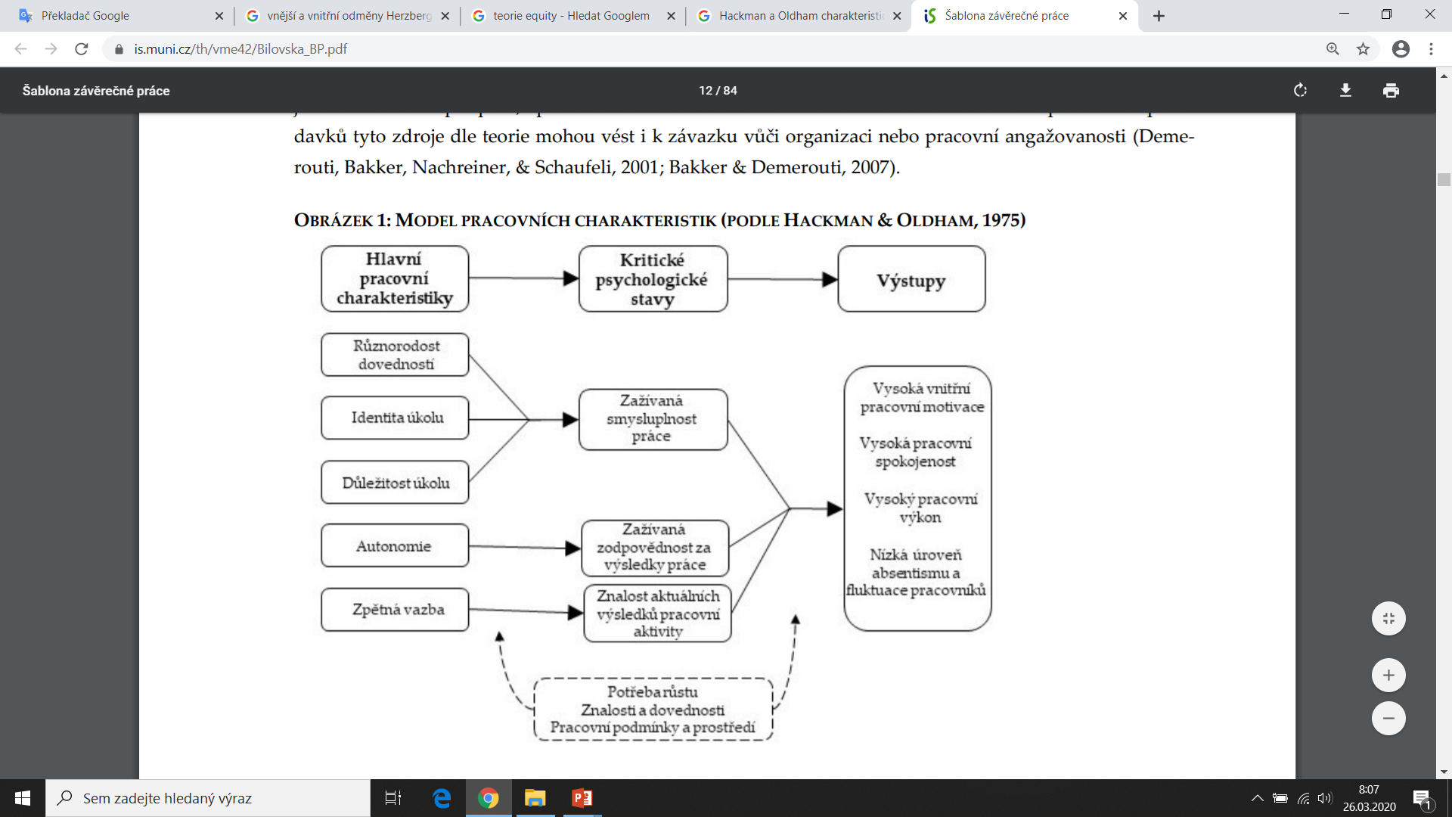
Hackman a Oldham charakteristický model práce
Model pracovních charakteristik
Hackman a Oldham (1975)
Zdroj: Bílovská (2018)
Notes:
csvukrs

Slide 41
Důsledky pro manažery
Manažeři by měli pečlivě prozkoumat své systémy odměňování, firemní politiku, styly dohledu atd., aby se vyhnuli potenciálním zdrojům demotivace.
Manažeři by se měli ujistit, že systém odměňování je spravedlivý.
Manažeři by se měli snažit vytvořit rovnováhu mezi podporou odpovídající úrovni a typu rivality, která by mohla stimulovat zaměstnance, a vyhýbat se negativním aspektům konfliktu.
Notes:
csvukrs

Slide 42
Důsledky pro manažery
Manažeři by si měli uvědomit motivační důsledky změnových programů a využívat komunikační schopnosti ke zmírnění nepříznivých dopadů změn na psychologickou stránku každého jednotlivce.
Manažeři by se měli zamyslet nad generačními rozdíly v rámci svých organizací, týmů a pracovních skupin a nad dopadem, který mohou mít na motivaci a řízení.
Manažeři by měli při tvorbě nebo změně individuálních či týmových úkolů a rolí zvážit teorii motivace a práci těch, kteří ji uplatnili při tvorbě pracovních míst.
Notes:
csvukrs

Slide 43
Shrnutí
Motivovaní zaměstnanci jsou více spokojeni s jejich prací a pracovním prostředím.
Existuje řada důsledků pro řízení, které vyplývají z práce motivačních teorií a teorií návrhu zaměstnání.
Potřeba motivovat stále různorodější lidi, představují pro moderní organizace zvláštní výzvy.
Notes:
csvukrs

